Slide 1
Нейропсихологический механизм алалии,
как сложного речевого нарушения.

Slide 2
Исследования в области алалии:
Г. Гутцман, А. Либманн, М.В. Богданов-Березовский,
Э. Фрешельс, М.Е. Хватцев, Н.Н. Трауготт,
В.К. Орфинская, Р.Е. Левина, Л.В. Мелехова,
Г.В. Мациевская, Е.Ф. Соботович, В.А. Ковшиков,
С.Н. Шаховская, В.К. Воробьева и др.

Slide 4
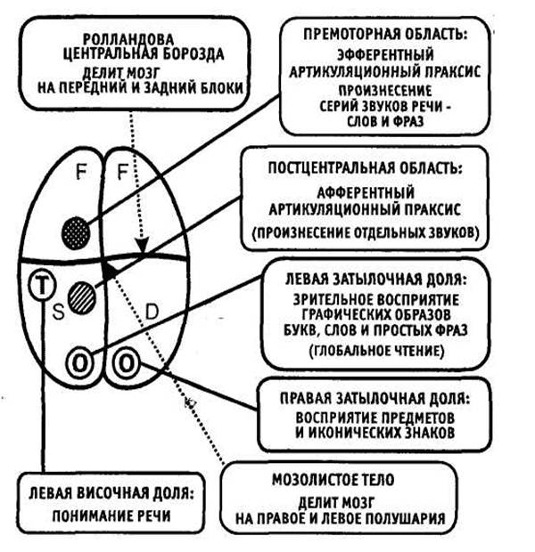
Условные обозначения
: D — правое полушарие,
S — левое полушарие,
F — лобная доля, О — затылочная доля,
Т — височная доля.
Рис. 1

Slide 5
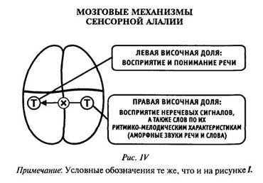
Рис. 2

Slide 6
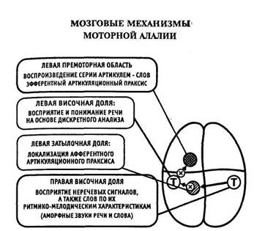
Рис. 3

Slide 7
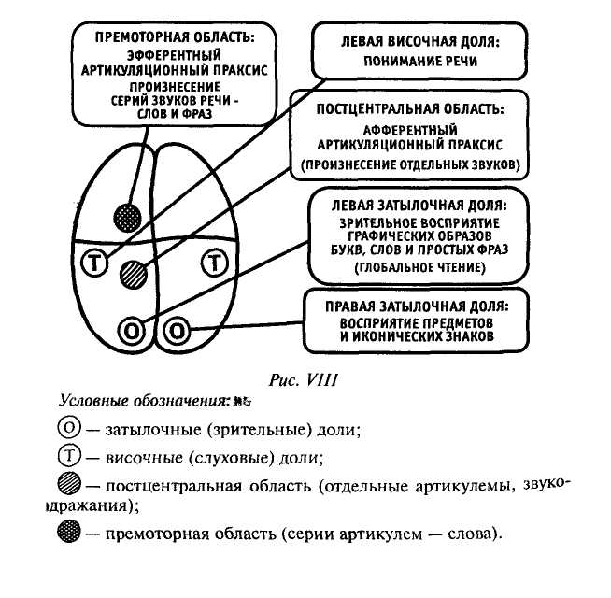
КОМПЕНСАТОРНЫЕ МЕХАНИЗМЫ ПРИ КОРРЕКЦИОННОМ ОБУЧЕНИИ ДЕТЕЙ С СЕНСОРНОЙ И МОТОРНОЙ АЛАЛИЕЙ
Рис. 4

